Slide 1
eBPF Hardware offload on NFP based SmartNICs
Monthly-subscription Group
Jiaxing Zhao (Leader)
Ang Chen, Keyu Tao, Jiawei Fu, Zhehao li
Notes:
大家好，我们“月卡”组做的项目是在数据流架构的智能网卡上硬件卸载eBPF程序，我是月卡组组长兼月卡行业创始人，同时和我一起卖月卡的还有陈昂，陶柯宇，付佳伟和李喆昊。（幻灯片切换）

Slide 2
When you have a 1Gbps Networking Bandwidth
Network Packet Datapath
Direct Memory Access
128MiB/s
Memory
Packet 3
Packet 2
Packet 1
Network Interface Controller
NIC
DATA
PACKET
128MiB/s
Read
128
MiB/s
Disable IRQ
HIT !
Interrupt
Request
CPU
NIC
Driver
Run IRQ Handler
Notes:
大家电脑上的网卡应该都是1Gbps带宽的，这意味着什么（动画），意味着你的网卡，NIC，一秒钟最多可以接收128M的数据。（动画）现在这个数据撞到了你的网卡上，（动画）你的网卡当然要把这些数据先存进内存里备用，理想情况下你存入的速度就是128M每秒，当然这也比较容易实现，毕竟现在内存都很快。（动画）然后你的网卡会申请硬件中断，通知CPU现在有数据到了。（动画）然后CPU会调用网卡驱动，来处理你这个中断请求，同时网卡会禁用硬件中断，这样网卡可以不断地写入数据而CPU不受影响。（动画）然后驱动就会开始读取内存中的网络数据，理想情况下也是128M每秒，然后将数据交给上层的操作系统内核。（幻灯片切换）

Slide 3
Network Packet Datapath
CPU
NIC
Driver
Data transfer
Less than 128MiB/s
Data transfer
Less than 128MiB/s
Kernel structure
Complex : Soft IRQ, socket, etc.
User Space
Notes:
内核部分的数据传输其实是很复杂的，比如Linux就涉及到多层函数、接口，还要经过多层的复制、打包和格式转换，经过一长串之后才能把数据包交给CPU来处理。比如说你并不需要这个数据然后要丢掉它，但是它居然过了这么久才真正进行了这样一个简单的操作。所以一般来讲，就算你接收网络数据和内存读写可以打满128M每秒，但是处理速度远远没有这么大，完整一个流程起码要损失几倍的效率。
所以有人提出了hook，钩子这样的操作，它会在你的整个数据通路的某一个部分提前拿钩子钩上一个程序，这个程序可以在数据经过这里时提前把处理操作做完，也就是我们少了一大段数据传输路径。直观上来讲你的钩子约低——越靠近网卡本身，你跳过的数据通路就越多，处理速度就会越高，越接近128M/s的极限。
所以在1Gbps下这样大概就能提高好多效率了，大家平时上网的时候基本下载也都很快，慢了也会是网速的问题不是你电脑的问题。

Slide 4
When you have a 1Tbps Networking Bandwidth ???
Technical bottleneck
Notes:
（幻灯片切换）但是问题其实是没有从根本上解决的，如果我让你的带宽加上三个零——128G/s。这是什么概念？如果你的内存真的以128G每秒来读入数据，你一定要保证CPU能跟上你的速度，快速处理完你的数据，不然这些数据就会等在内存里，不断地占用空间。就算你从数据读进来到CPU处理完它只有1秒的延迟，你的内存也是扛不住的——更何况刚才我们看的那么长的数据通路，大家用电脑的时候也没有这么快。

Slide 5
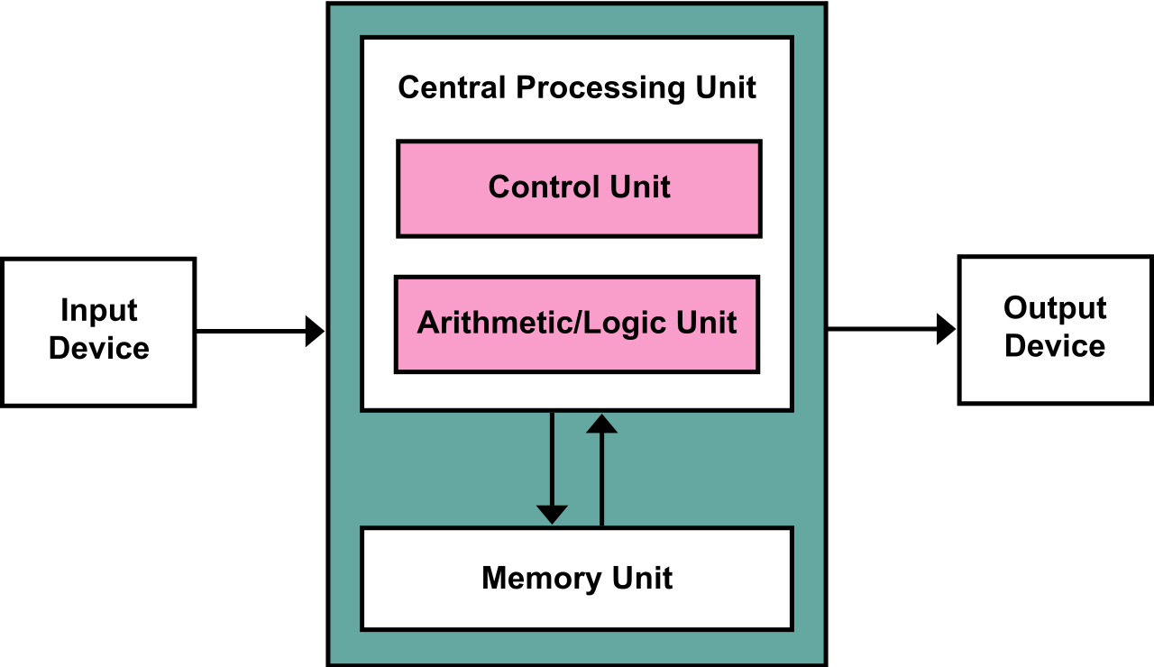
Von Neumann architecture
Technical bottleneck
Slow data transfer between Memory and CPU
Program Counter vs. parallel
Still use CPU to process Network data?
Notes:
（幻灯片切换）问题的关键在哪？在于CPU的处理速度。冯诺依曼架构大家都清楚，那么它有哪些核心的缺陷？（动画）第一，数据传输效率远小于CPU计算效率；网络对冯诺依曼来说属于输入输出设备，是比内存还要低一级的，从网卡到CPU这么长的路径会影响你的速度。（动画）第二，PC在架构上限制了高并行性。PC，是控制流的概念，PC控制了你下一步执行哪个指令，可以说就是指令顺序执行——和并行是正好相反的。网络包一定程度上，不同的一些包之间是彼此独立的，如果我们能并行处理许许多多的独立的包那肯定是最好的，而且不会出现互相的上下文影响。确实，这些架构上的瓶颈是有所缓解的，比如我们引入了多级缓存，又引入了流水线、分支预测、超标量和乱序这种来提高并行性。（动画）那我们这就够了么，真的要用CPU来处理网络包，用许多核心，许多流水线和超标量CPU，来达到我们所需要的并行效率吗？128G每秒如此庞大的数据流量真的要让CPU来负担吗？

Slide 6
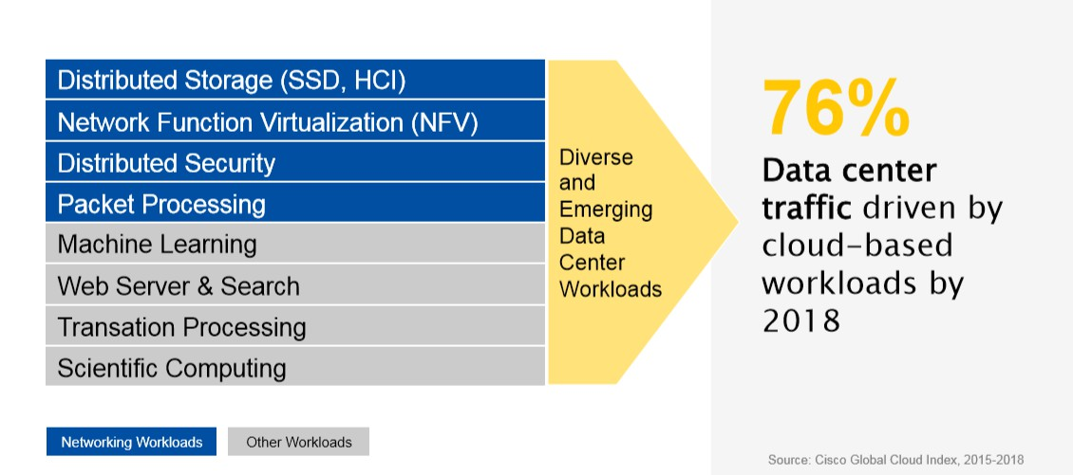

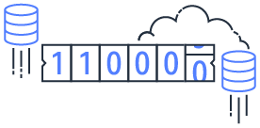

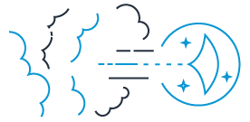

Technical bottleneck
Machine Learning
Storage
Cloud Applications
Containers
Notes:
（幻灯片切换）真正能用到1Tbps这么大带宽的，基本上都是像亚马逊这种数据中心、云计算提供商等等。它们花了大价钱，买行业里最先进的CPU，在上面运行最领先的机器学习，管理者11万大规模存储，还有各种用户上百万的云应用和配套与虚拟机和容器——它们不会让这么贵的CPU去仅仅简简单单地处理网络数据。（动画）一个事实是，现在的数据中心有76%的工作负载来自网络。如果我们再让CPU负担网络处理，比如我们想一下会消耗多少内存、cache和流水线资源，这些资源本来可以用来运行多少云程序？

Slide 7



Hardware offload
Hardware for Special functionality !
Notes:
（幻灯片切换）所以这些企业终究要切换思路。那么我们想，大家买电脑现在都会看什么？你会仅仅看CPU的型号么？你要打游戏，你一定会看GPU（动画）。GPU是图形加速硬件，它不像CPU可以干一切可计算的东西，它是专门为图形处理来设计的，它的硬件上专门加速了图形处理的一些东西，所以它做图形处理比CPU要强得多。（动画）现在巴黎圣母院被烧没了，然后育碧说我们刺客信条大革命一周内免费，于是你从土豆服务器上好不容易下载下来却发现，你要有1070的显卡才能看清巴黎圣母院的细节。（动画）所以说我们有了硬件卸载的概念(动画），我们原本是在CPU上用软件来实现诸如网络包处理，图形处理的，现在我们引入一个专业的硬件，让硬件来负担这个工作。

Slide 8
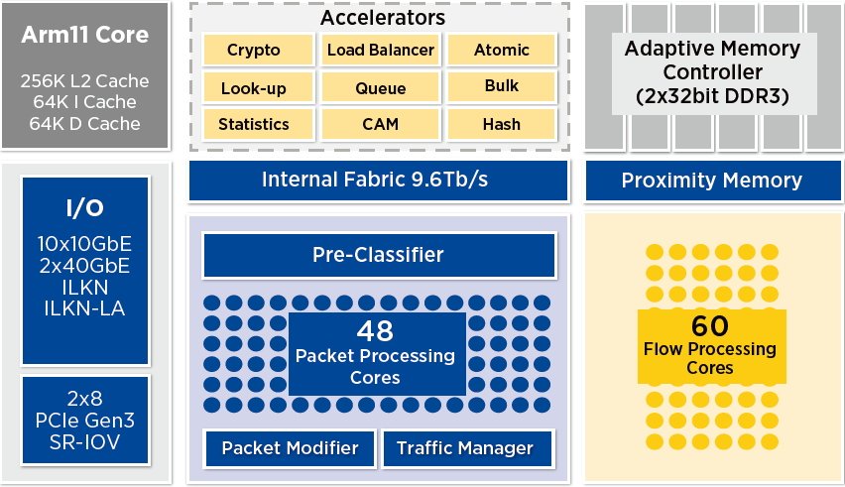
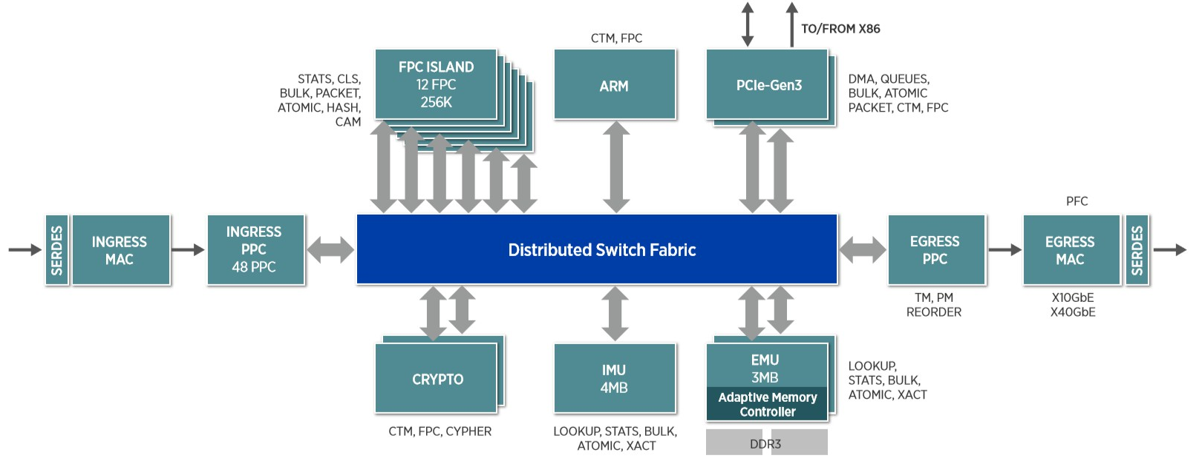
Hardware built for network processing?
Hardware offload
Network Flow Processor (NFP)
NFP based SmartNICs
Notes:
（幻灯片切换）现在我们想，我们有什么硬件是专门为网络处理而生的呢。我们引入数据流处理器（NFP）（动画），他是“数据流”驱动的，不同于冯诺依曼架构是控制流PC驱动的。数据流驱动，就是只要你的数据准备好了，我的指令就立刻开始执行，然后执行结果也是数据，数据会流向另一个指令那里让它做执行。所以数据流驱动的指令是依赖于彼此的数据关系的，想想看，它可以最大程度上让你的指令并行，没有控制PC的限制。这正好符合我们网络数据处理彼此高并发的需求。图上就是我们要用的NFP架构，里面有60个核心，每个核心支持8个线程——我们可以同时处理480个网络包，这是哪个CPU自己都不可能做到的。然后我们想，网络数据的通路太长，太慢，我们要尽早处理，那么最早能摸到数据包的就是网卡了。所以，我们把NFP放到网卡上，就有了智能网卡，（动画）让智能网卡直接把网络包处理好。同时智能网卡是优化了数据传输的，并且减少一些输入输出操作，可以尽最大可能避免冯诺依曼里访存过慢的另一个问题。所以说智能网卡是专门为我们的需求所定制的。

Slide 9
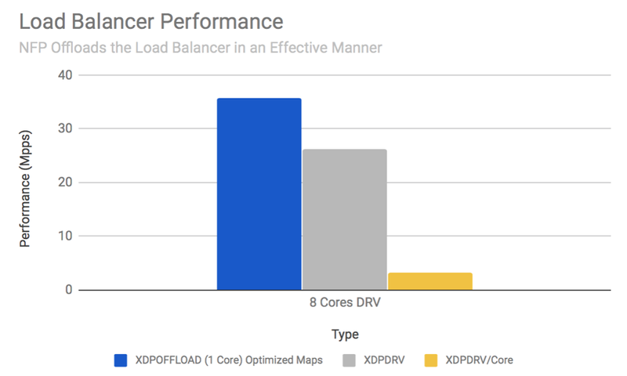
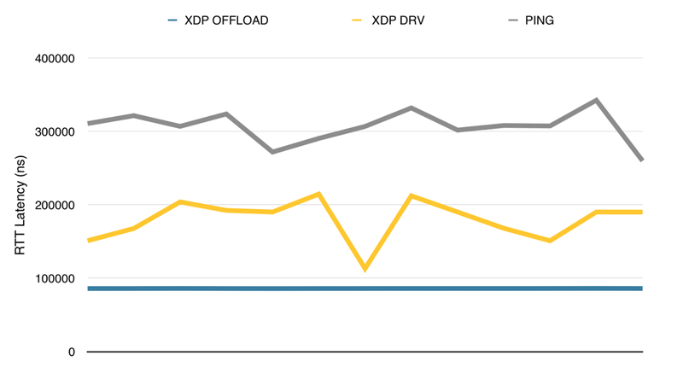
What happens with SmartNICs’ Hardware Offload
Hardware offload
Notes:
（幻灯片切换）那智能网卡有多好，我们来看一下，（动画）网络处理第一个是速度，智能网卡的速度是单核CPU的12倍；第二个就是延迟（动画），因为你要降低延迟避免过多的占用内存和缓存。硬件卸载是延迟最低的，而且很平稳，因为网卡专门来做这个事情；而在CPU上就延迟更高且不稳定，因为涉及到CPU上还有其他应用会影响你的效率——涉及到调度。

Slide 10
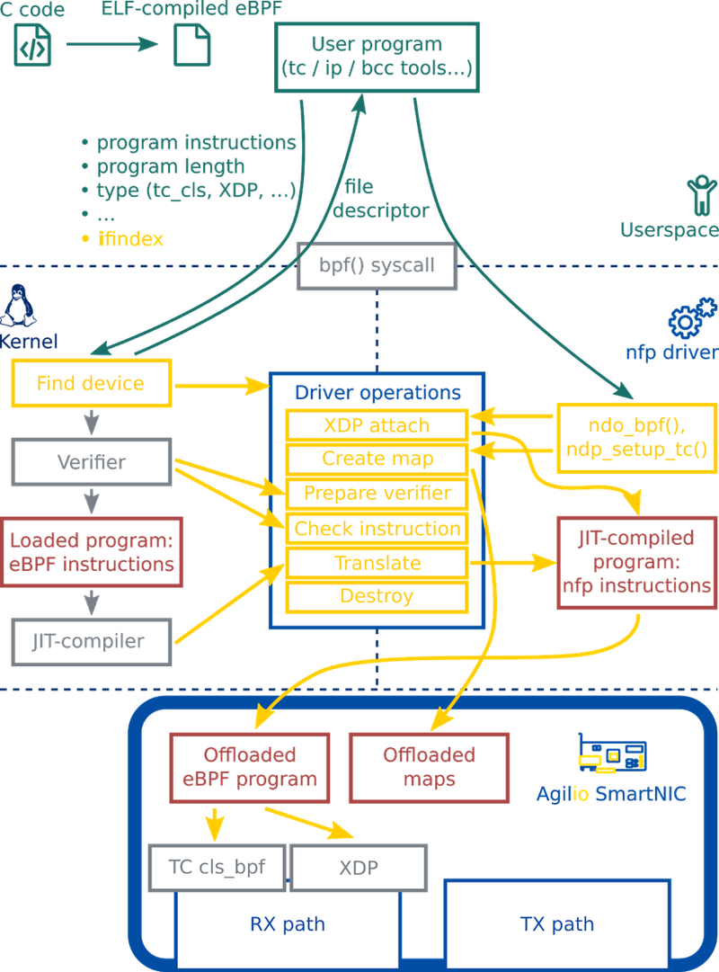
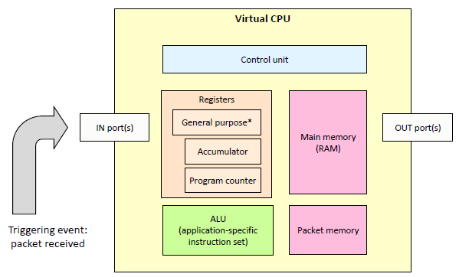
Program and optimize SmartNICs with specific needs
eBPF Programming
eBPF : Virtual CPU, Maps, Helper functions, etc.
Offload tool chains: C, clang, LLVM, JIT, ……
Notes:
（幻灯片）最后呢，智能网卡另一个很关键的特性是它可以编程。我们小组的工作呢，是用eBPF来编程智能网卡。（动画）eBPF是专为包处理设计的，一种虚拟CPU的架构，并且有概念上的多种存储结构和函数。同时eBPF也是一种指令集，它本身有自己的字节码，这意味着（动画）我们可以通过适当的工具链，从高级语言来编程——这节省了我们的工作。事实上，从C语言编写到编程到网卡上的整条工具链，都是被Linux和智能网卡本身支持的，所以说我们可以省下功夫来，只要专注于优化我们的程序本身，让程序更短更快，更能并行，来提高我们的包处理速度。这就是我们的工作，针对不同的网络数据处理需求来编程不同的eBPF，针对性的优化他们，希望能获得纳秒级别的延迟，并且打满网络带宽的速度。

Slide 11
Q & A

Slide 12
Thank you !
Monthly-subscription Group
Jiaxing Zhao (Leader)
Ang Chen, Keyu Tao, Jiawei Fu, Zhehao li

